Slide 1




(Tiết 2)
Notes:
Hương Thảo – Zalo 0972115126

Slide 2
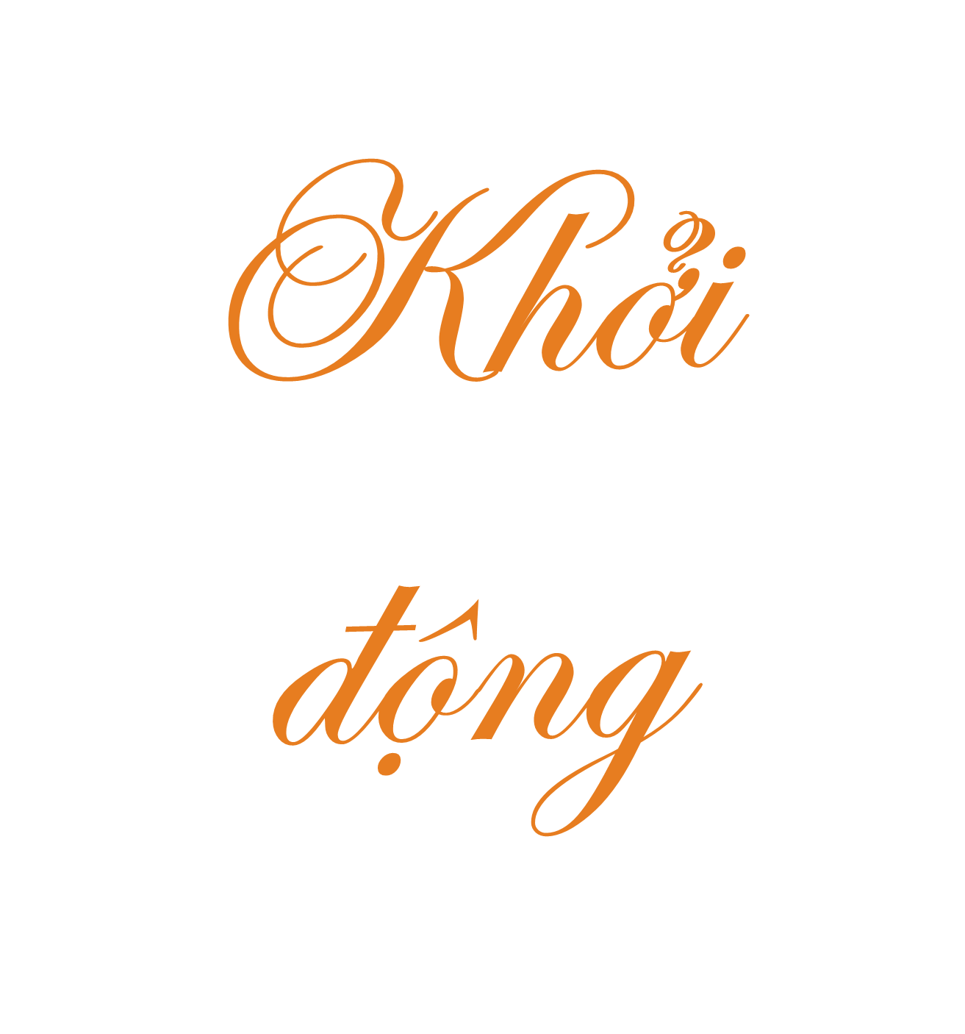
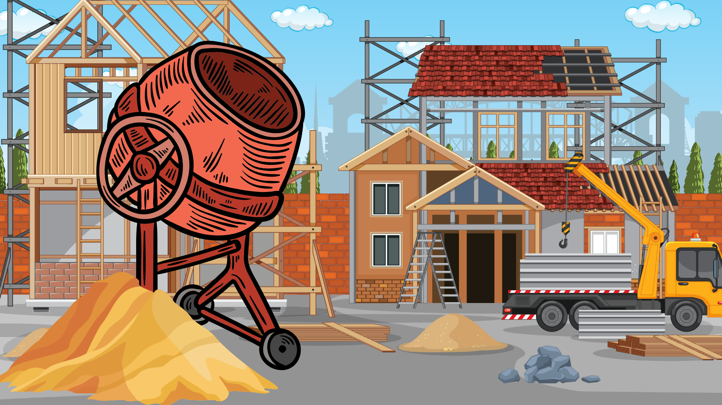

Slide 3
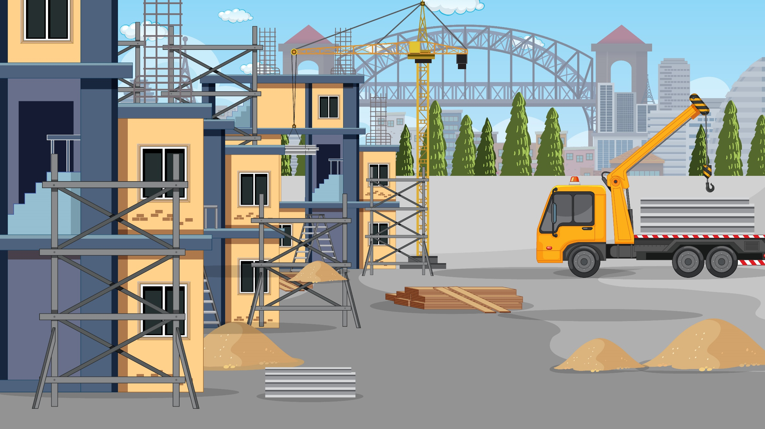




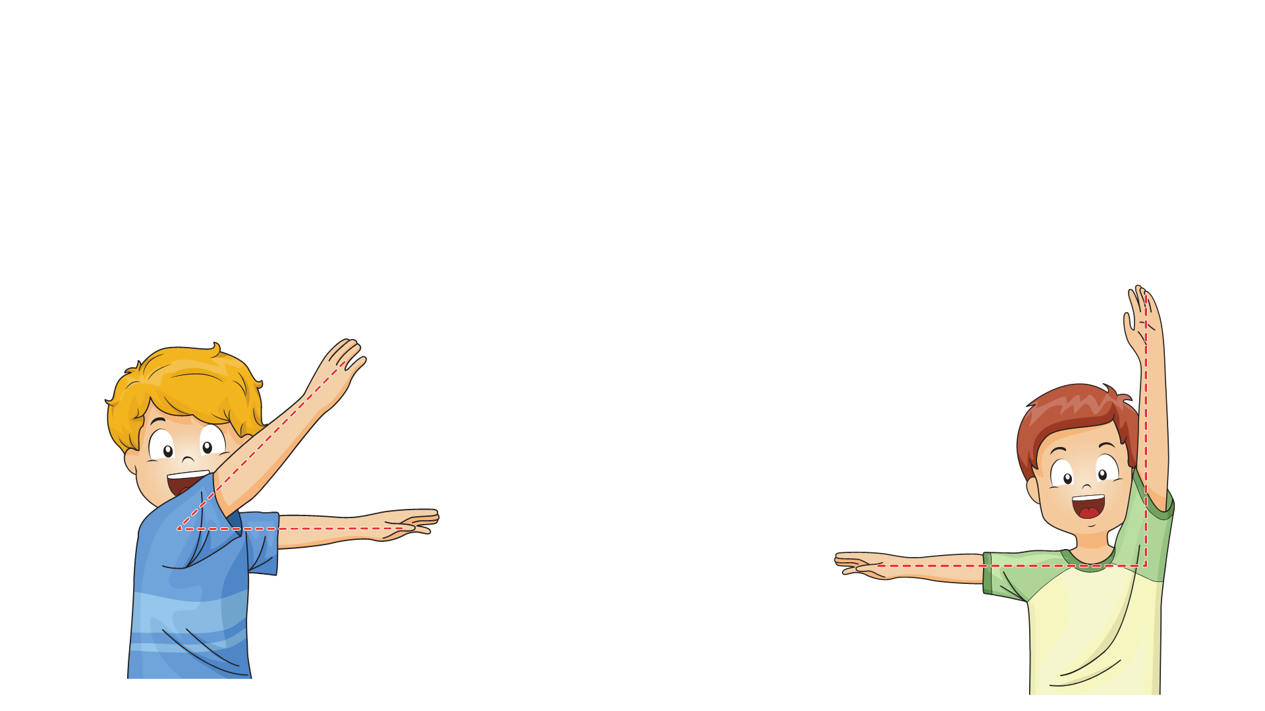
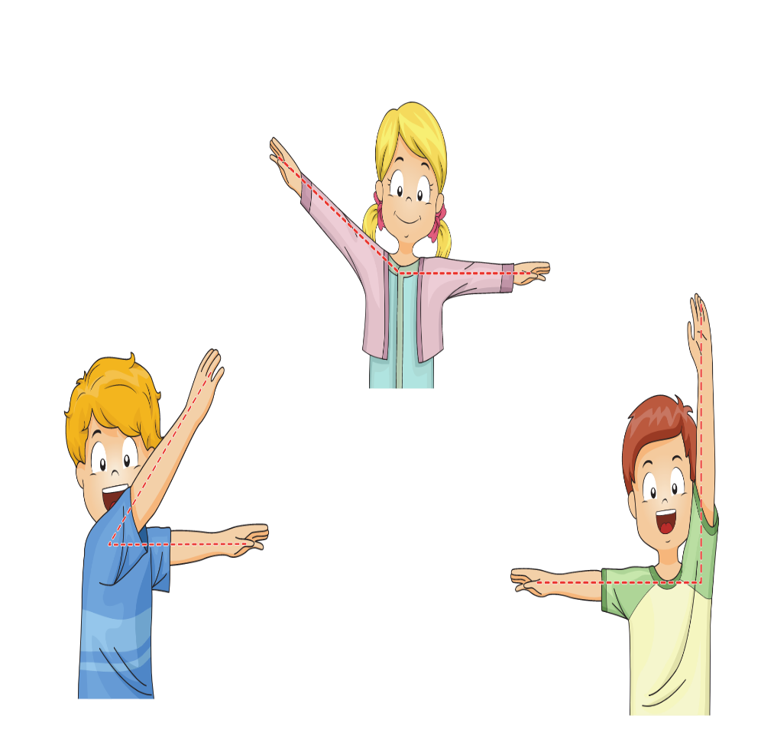
Học sinh cùng nhau tạo hình góc theo mệnh lệnh của giáo viên.

Slide 4


Slide 5


Slide 6



Chúng ta đã đến khu đất thực hiện dự án xây nhà. Hãy vượt qua các bài tập để giúp chúng mình hoàn thành ngôi nhà nhé!

Slide 7
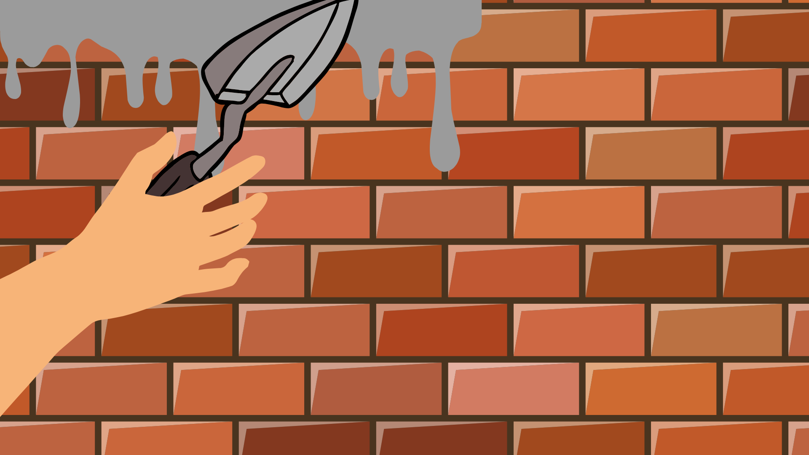

NHIỆM VỤ 3
NHIỆM VỤ 3
Notes:
Hương Thảo – Zalo 0972115126

Slide 8
Đầu tiên chúng ta hãy hoàn thiện phần khung nhà bằng cách giải bài Toán số 3.

Slide 9

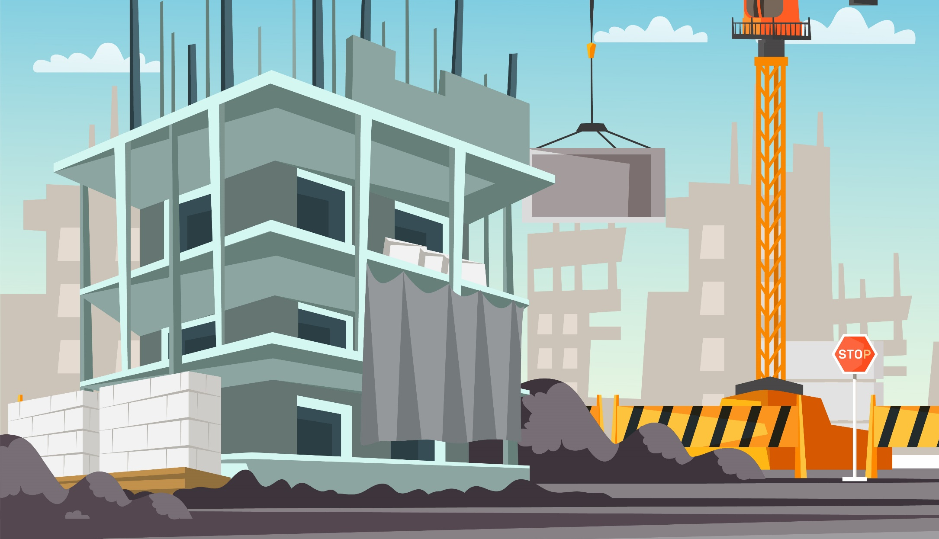
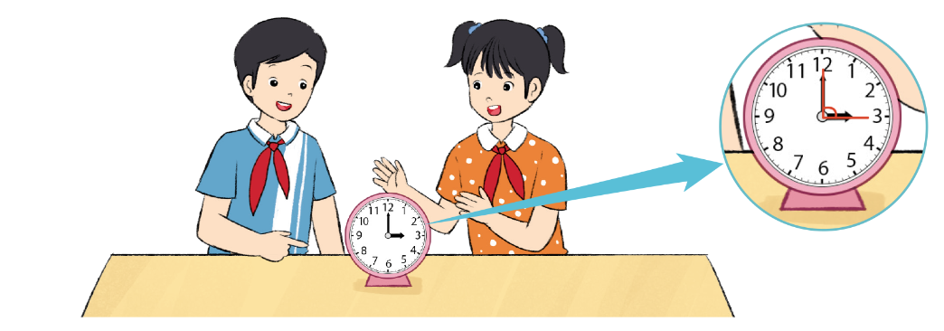
3
Tại mỗi thời điểm xem đồng hồ thì kim giờ và kim phút tạo thành một góc.
a) Theo em, tại mỗi thời điểm: lúc 3 giờ, lúc 6 giờ, lúc 9 giờ thì góc giữa hai kim đó có số đo lần lượt bằng bao nhiêu?
b) Chỉ ra ba vị trí mà góc giữa hai kim là góc nhọn, góc tù.

Slide 10
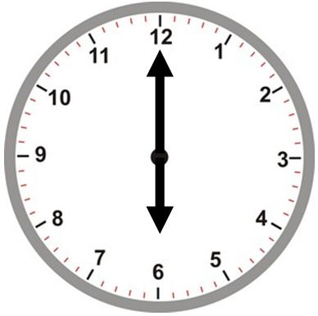
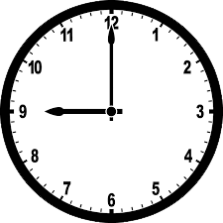

a) Theo em, tại mỗi thời điểm: lúc 3 giờ, lúc 6 giờ, lúc 9 giờ thì góc giữa hai kim đó có số đo lần lượt bằng bao nhiêu?
Góc vuông 90º
Góc bẹt 180º
Góc vuông 90º

Slide 11

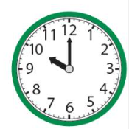
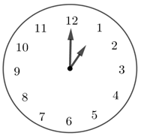

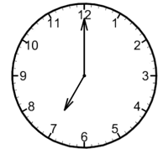

b) Chỉ ra ba vị trí mà góc giữa hai kim là góc nhọn, góc tù.
Góc nhọn
Góc tù

Slide 12
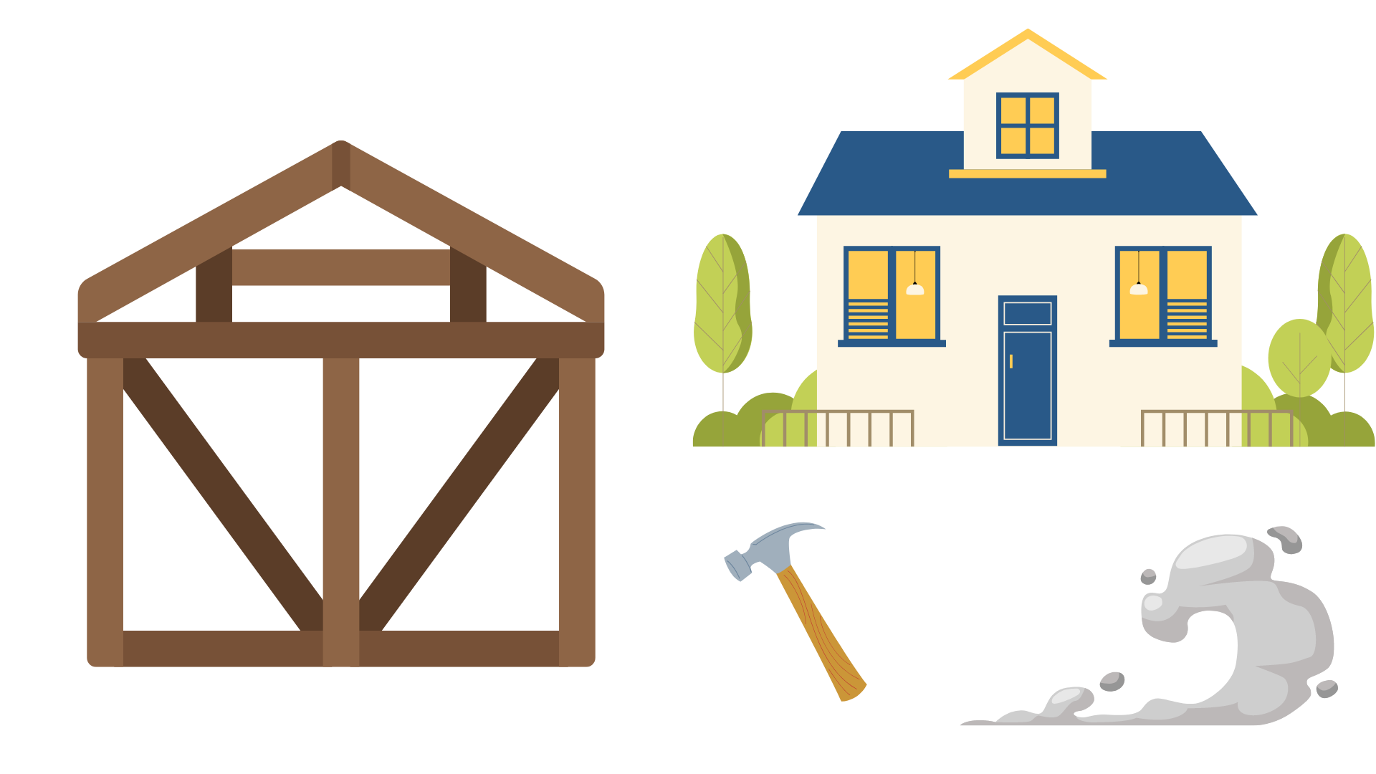


Slide 13
Tiếp theo, chúng ta cùng dựng và sơn nhà bằng cách giải bài Toán số 4.

Slide 14
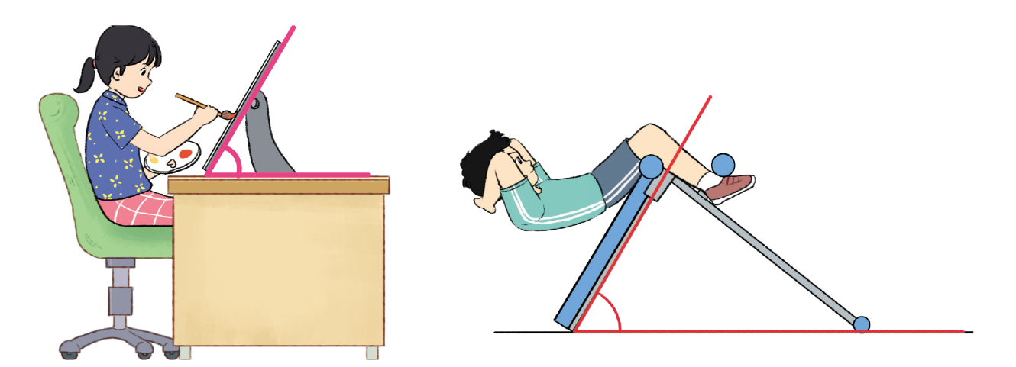
Trong thực tế, người ta thiết kế nhiều vật dụng có thể điều chỉnh được góc để phù hợp với các mục đích khác nhau. Em hãy đo và nêu số đo góc trong mỗi trường hợp sau:
4

Slide 15
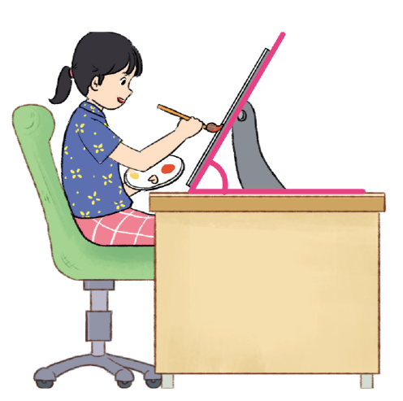
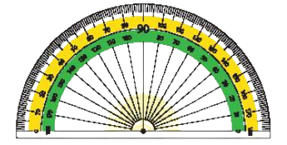
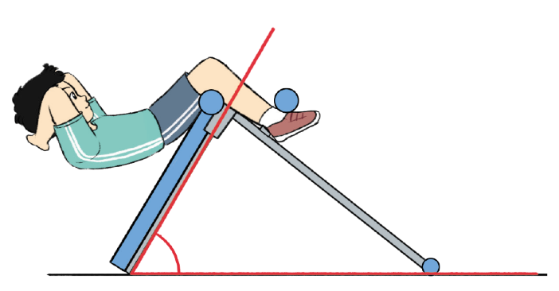
Góc 60º
Góc 60º

Slide 17
Ngôi nhà đã được hoàn thiện, giờ thì hãy cùng nhau hoàn thành thử thách cuối cùng để trồng hoa quanh nhà nhé!

Slide 18
Liên hệ tìm một số hình ảnh trong thực tế có hình ảnh số đo góc

Slide 19
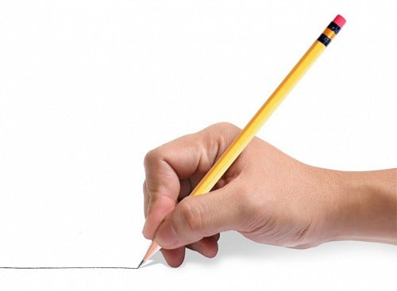
Khi cầm bút thì cần đặt bút nghiêng khoảng 45 độ so với mặt giấy. Đây là độ nghiêng vừa phải khiến cổ tay linh hoạt hơn

Slide 20
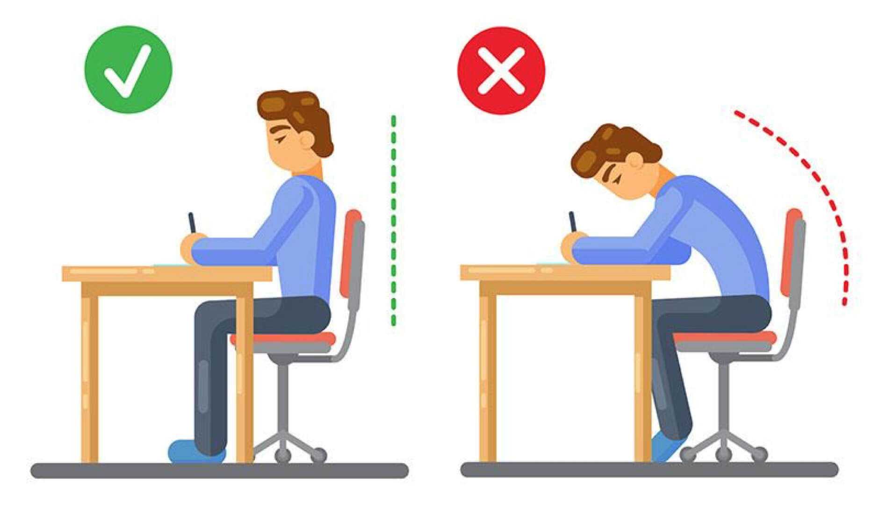
Khi ngồi học, cột sống luôn ở tư thế thẳng đứng, vuông góc với mặt ghế ngồi.

Slide 21
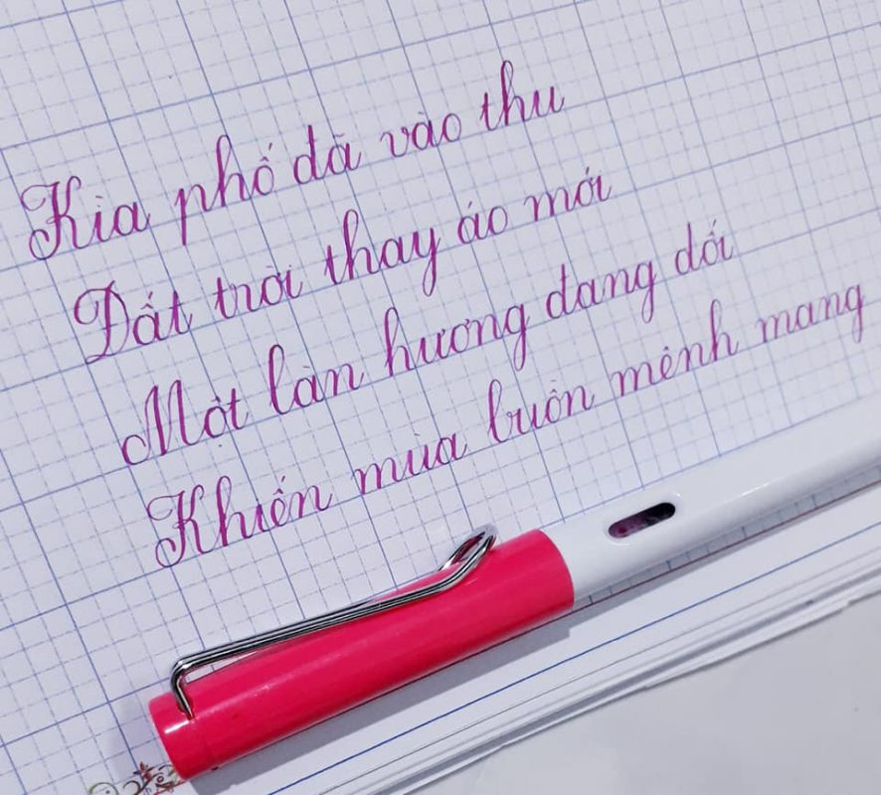
Khi tập viết chữ nghiêng, độ nghiêng chuẩn của chữ là 15° về phía bên phải khi viết. Tuyệt đối không cầm bút dựng đứng 90 độ.

Slide 22
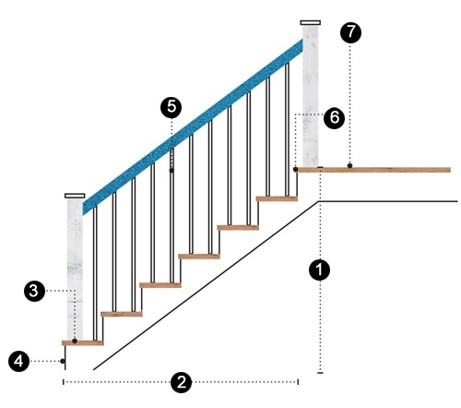
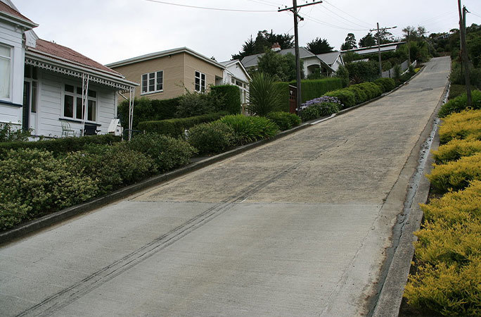

Slide 23
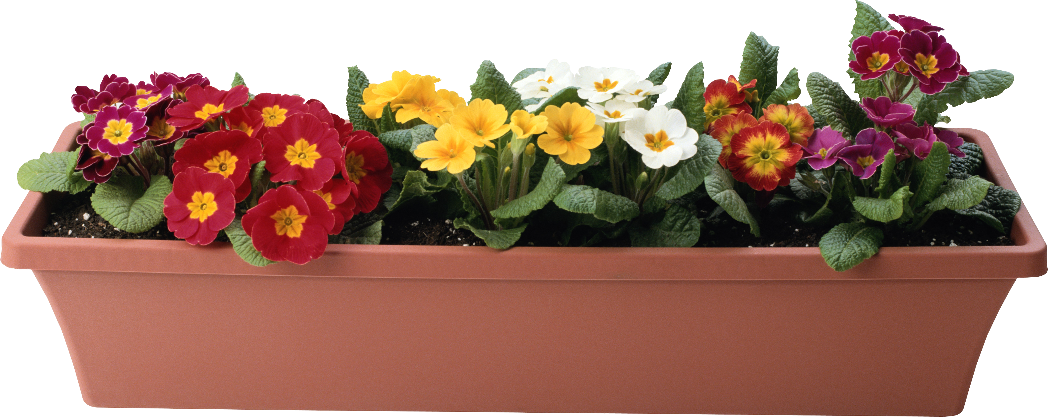
Ngôi nhà đã hoàn thiện với những chậu hoa rất đẹp. Cảm ơn các bạn rất nhiều!
Notes:
Hương Thảo – Zalo 0972115126

Slide 24


Về nhà tự tìm thêm các hình ảnh trong thực tiễn cuộc sống có liên quan đến góc và sự thay đổi độ lớn của góc.
Chuẩn bị thước thẳng, ê ke cho bài sau: Hai đường thẳng vuông góc. Vẽ hai đường thẳng vuông góc

Slide 25



